Slide 1
SÉANCE D1 · MODULE 14
Ce qui me bloque, c'est l'horaire
Amelia est revenue, et sa vie a changé pendant qu'elle était partie : elle travaille le matin. Demander un changement, ce n'est pas se plaindre — c'est nommer ce qui bloque et proposer une solution.
75 minutes · Régler une affaire au centre
Notes:
Première séance du Défi 3. Ouvrir en posant la question au groupe : « qui a déjà eu besoin de changer quelque chose à son dossier ? ». Presque toutes les mains se lèvent, et presque personne n'a osé le demander. C'est exactement le sujet.

Slide 2
OBJECTIFS DE LA SÉANCE
À la fin, je serai capable de…
1
séparer ce qui bloque de ce qui déplaît ;
2
proposer une solution et accepter ce qu'elle coûte ;
3
mettre en avant l'essentiel avec « ce qui…, c'est… » ;
4
distinguer l'attestation de fréquentation du relevé des apprentissages.
D1 · Régler une affaire au centre
2
Notes:
Lire les objectifs à voix haute. Y revenir au billet de sortie.

Slide 3
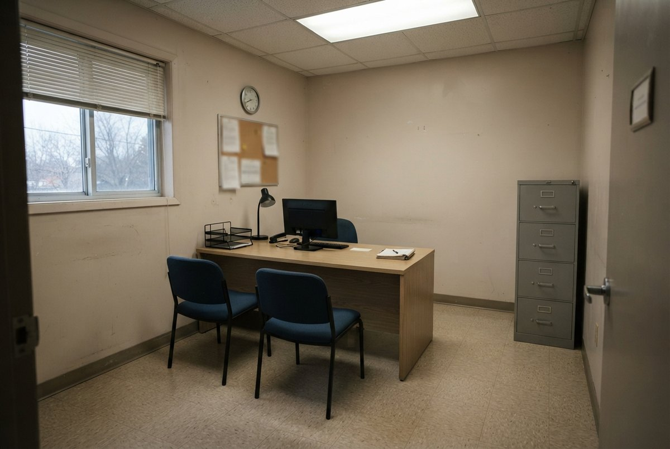
OBSERVATION
Que vient-on faire dans ce bureau ?
À qui parle-t-on dans un centre quand l'horaire ne tient plus ?
Est-ce qu'on demande un changement au secrétariat ou au conseiller ?
Qu'est-ce qu'on apporte avec soi, à un rendez-vous comme celui-là ?
Combien de temps dure ce genre de conversation ?
D1 · Régler une affaire au centre
3
Notes:
La deuxième question reprend le bloc A : le secrétariat imprime et reçoit, le conseiller décide et oriente. Beaucoup d'élèves frappent à la mauvaise porte et repartent découragés.

Slide 4
DIALOGUE · 1 DE 4
Il faut que je vous parle de mon horaire
Écoutez deux fois avant de lire le texte.
AMELIA
Monsieur Gauthier, il faut que je vous parle de mon horaire.
RÉMI
Asseyez-vous. Qu'est-ce qui se passe depuis votre retour ?
AMELIA
J'ai trouvé un emploi. Je commence à sept heures le matin.
RÉMI
Ah. Et nos cours de jour finissent à midi et demi.
D1 · Régler une affaire au centre
4
Notes:
Faire remarquer la première réplique : Amelia annonce le sujet avant d'expliquer quoi que ce soit. C'est la règle des demandes, à l'oral comme à l'écrit.

Slide 5
DIALOGUE · 2 DE 4
L'horaire, pas le cours
AMELIA
Ce qui me bloque, c'est l'horaire, pas le cours. J'aime le cours.
RÉMI
Vous voulez passer au groupe du soir, si je comprends bien.
AMELIA
Oui. Il faut que je travaille, sinon je ne paie pas mon loyer.
RÉMI
C'est légitime. Par contre, le soir, c'est quatre soirs par semaine.
D1 · Régler une affaire au centre
5
Notes:
La première réplique est la phrase-clé du module. L'écrire au tableau et la laisser toute la séance : elle sépare le problème de tout le reste, et la personne en face se met alors à chercher une solution.

Slide 6
DIALOGUE · 3 DE 4
Quatre soirs, je peux
AMELIA
Quatre soirs, je peux. Comme je finis à trois heures, ça se place.
RÉMI
Bien. Pour que le transfert se fasse, il me faut une demande écrite.
AMELIA
Je dois l'écrire comment ? Je n'ai jamais fait ça en français.
RÉMI
Court. Qui vous êtes, ce que vous demandez, pourquoi, et à partir de quand.
D1 · Régler une affaire au centre
6
Notes:
Amelia accepte le prix de ce qu'elle demande avant qu'on le lui demande. Une demande sans contrepartie acceptée n'est qu'un souhait : le dire au groupe en ces mots.

Slide 7
DIALOGUE · 4 DE 4
Gardez-en une copie
AMELIA
Et mon employeur veut une preuve que je suis inscrite ici.
RÉMI
Une attestation de fréquentation. Le secrétariat l'imprime sur-le-champ.
AMELIA
Ce n'est pas la même chose que le relevé, alors ?
RÉMI
Non. Le relevé des apprentissages vient du ministère, à la fin du cours.
D1 · Régler une affaire au centre
7
Notes:
Terminer sur la dernière réplique du dialogue, qu'on lira au groupe : « gardez-en une copie : c'est votre dossier, pas le nôtre ». C'est la phrase la plus utile du module hors de la classe.

Slide 8
NOMMER CE QUI BLOQUE, PAS CE QUI DÉPLAÎT
Ce qui me bloque, c'est l'horaire, pas le cours.
Une phrase qui sépare le problème de tout le reste. La personne en face cesse alors de chercher ce qui ne va pas et se met à chercher une solution — ce sont deux conversations très différentes.
D1 · Régler une affaire au centre
8
Notes:
Diapositive à photographier. Faire produire à chaque élève une phrase sur ce modèle, à propos d'une vraie situation. C'est le meilleur travail de la séance.

Slide 9
ANALYSE
Deux papiers qu'on confond
LE PAPIER
CE QU'IL DIT, ET D'OÙ IL VIENT
L'attestation de fréquentation
vous êtes inscrit ici en ce moment ; le secrétariat l'imprime
Le relevé des apprentissages
ce que vous avez réussi ; il vient du ministère, après le cours
Ce que l'employeur demande
presque toujours l'attestation, avec les heures par semaine
Ce qu'il faut demander avant de partir
le délai : combien de temps ça prend, d'habitude
D1 · Régler une affaire au centre
9
Notes:
Diapositive à photographier. Demander l'un pour l'autre fait perdre un voyage, et c'est arrivé à quelqu'un dans le groupe : laisser raconter.

Slide 10
CE QUI…, C'EST… — METTRE UN MOT DEVANT TOUS LES AUTRES
L'horaire me bloque devient : Ce qui me bloque, c'est l'horaire.
La même information, mais l'horaire est maintenant au bout de la phrase, à l'endroit où l'oreille s'arrête. Une seule par demande : trois de suite, et plus rien n'est éclairé.
D1 · Régler une affaire au centre
10
Notes:
Diapositive à photographier. C'est la phrase emphatique du programme du niveau 5. Elle revient au Défi 3 du module 13 : ceux qui l'ont déjà vue la reconnaissent, les autres la découvrent ici.

Slide 11
COMPRÉHENSION
Vrai ou faux ?
Relisez le dialogue du bureau, puis répondez.
1
Amelia a trouvé un emploi qui commence à sept heures le matin.
2
Elle n'aime plus le cours et veut arrêter.
3
Le groupe du soir demande quatre soirs par semaine.
4
Le transfert se fait sans demande écrite.
5
Le relevé des apprentissages s'imprime au secrétariat.
6
Monsieur Gauthier lui conseille de garder une copie.
D1 · Régler une affaire au centre
11
Notes:
Six des huit énoncés de l'exercice `t3a`. Les faire d'abord sans le texte sous les yeux : c'est de la compréhension orale.

Slide 12
CORRECTION
Vrai ou faux ?
Correction — on lit la réponse, on ne commente pas l'erreur.
1
Amelia a trouvé un emploi qui commence à sept heures le matin. » vrai
2
Elle n'aime plus le cours et veut arrêter. » faux — c'est l'horaire
3
Le groupe du soir demande quatre soirs par semaine. » vrai
4
Le transfert se fait sans demande écrite. » faux — il en faut une
5
Le relevé des apprentissages s'imprime au secrétariat. » faux — il vient du ministère
6
Monsieur Gauthier lui conseille de garder une copie. » vrai
D1 · Régler une affaire au centre
12
Notes:
Corriger en groupe. Donner la bonne réponse, sans revenir sur qui s'est trompé.

Slide 13
ÉCRITURE
Ce qui, ce que, c'est, c'est que
Complétez pour mettre en avant ce qui compte.
___ me bloque, c'est l'horaire du matin, pas le cours.
Ce que je demande, ___ un transfert au groupe du soir.
1
2
___ je ne comprends pas, c'est la date écrite en gras.
Ce qui me dérange, ___ le cours finit à midi et demi.
3
4
___ me manque, c'est une attestation pour mon employeur.
Ce qui compte pour moi, ___ de finir le cours cette année.
5
6
D1 · Régler une affaire au centre
13
Notes:
Ce sont les six items de l'exercice `t3emph`. Le quatrième est le seul difficile : dès qu'un verbe conjugué suit, il faut « c'est que ». Sans le que, la phrase s'arrête au milieu.

Slide 14
CORRECTION
Ce qui, ce que, c'est, c'est que
Correction — on lit la réponse, on ne commente pas l'erreur.
___ me bloque, c'est l'horaire du matin, pas le cours. » Ce qui
Ce que je demande, ___ un transfert au groupe du soir. » c'est
1
2
___ je ne comprends pas, c'est la date écrite en gras. » Ce que
Ce qui me dérange, ___ le cours finit à midi et demi. » c'est que
3
4
___ me manque, c'est une attestation pour mon employeur. » Ce qui
Ce qui compte pour moi, ___ de finir le cours cette année. » c'est
5
6
D1 · Régler une affaire au centre
14
Notes:
Corriger en groupe. Donner la bonne réponse, sans revenir sur qui s'est trompé.

Slide 15
BILLET DE SORTIE
Écrivez ce qui vous bloque, dans une vraie situation, avec « ce qui…, c'est… ».
Une seule phrase, sur quelque chose de vrai.
Ajoutez ce que vous demanderiez, et à partir de quand.
D1 · Régler une affaire au centre
D1 · Régler une affaire au centre
15
Notes:
Ramasser les billets et les rendre en D2 : ils sont la deuxième phrase de la demande écrite, déjà prête.

